Slide 1


Fecha | 21/08/2026
Organización de Lenguajes y Compiladores 2
Escuela de Ingeniería de Ciencias Y Sistemas
Tutor: Diego Felipe Cali Morales

Slide 2

UNIDAD 1:
Análisis Sintáctico

Slide 3

Anuncios Importantes
Foro semanal
Cronograma de Actividades.
Asignación a DTT

Slide 4
Agenda
Análisis Descendete
Análisis Ascendente
Resolución de Ambigüedades
Esquemas de Traducción
Instalación de PLY
Ejemplos prácticos con PLY

Slide 5
Competencias y Valor de la Semana
Competencia:
Analiza estructuras de lenguaje mediante la aplicación de reglas formales para la generación de gramáticas
Valor de la Semana:
Integridad y Veracidad Técnica

Slide 6
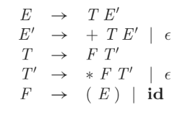
Análisis Descendente
El análisis sintáctico descendente consiste en construir el árbol sintáctico desde arriba hacia abajo.
Es decir:
Se empieza desde el símbolo inicial de la gramática.
Luego se van expandiendo las reglas poco a poco.
El parser intenta verificar si la entrada coincide con esas reglas.
Por eso se llama descendente: porque baja desde la raíz del árbol hacia las hojas.

Slide 7
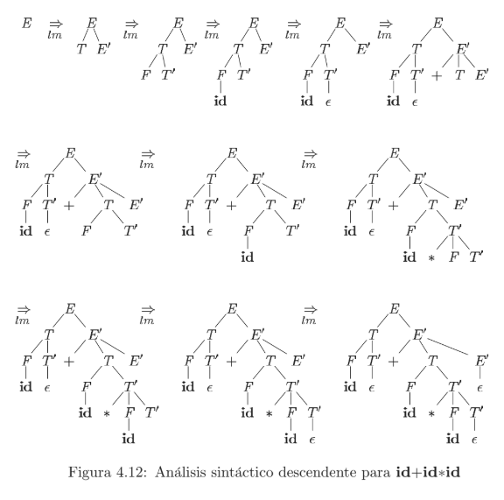
Análisis Sintáctico descendente para: id+id*id

Slide 8
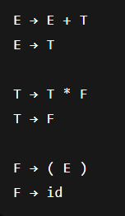
Análisis Ascendente
El análisis sintáctico ascendente construye el árbol sintáctico: desde las hojas hacia la raíz, es decir, desde los tokens de entrada hacia el símbolo inicial.
Reducir significa:
Reemplazar una parte de la cadena por un no terminal.

Slide 9
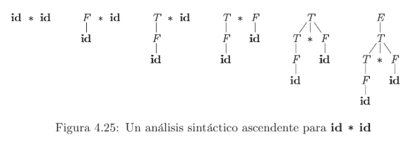
Análisis sintáctico ascendente para: id*id

Slide 10
Resolución de ambigüedades sintácticas
Eliminación de ambigüedad: Reescritura de una gramática para que cada cadena tenga un único árbol sintáctico.
Eliminación de recursividad por la izquierda: Transformación de reglas recursivas para que puedan ser usadas por parsers descendentes.
Eliminación de recursividad indirecta: Eliminación de dependencias recursivas entre varios no terminales.
Factorización por la izquierda: Reorganización de producciones con prefijos comunes para facilitar decisiones del parser.

Slide 11
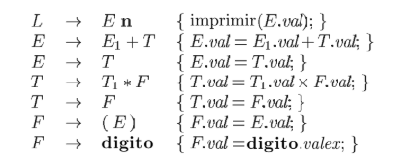
Esquemas de Traducción
Gramática con acciones semánticas incrustadas para ejecutar traducciones durante el análisis sintáctico.
Acciones semánticas: Fragmentos de código ejecutados cuando se reconoce una producción o símbolo.
Esquema postfijo: Esquema donde las acciones se colocan al final de las producciones.
Atributos sintetizados: Valores calculados a partir de los hijos de un nodo y propagados hacia arriba.

Slide 12
Conceptos clave
Gramática Libre de Contexto (GLC): Conjunto de reglas utilizadas para definir la estructura de un lenguaje.
Árbol Sintáctico: Representación jerárquica de cómo una cadena es interpretada por la gramática.
Análisis Descendente: Construcción del árbol sintáctico desde la raíz hacia las hojas.
Análisis Ascendente: Construcción del árbol sintáctico desde las hojas hacia la raíz mediante reducciones.
Ambigüedad Sintáctica: Situación donde una cadena puede tener más de un árbol sintáctico.
Factorización y Eliminación de Recursividad: Técnicas para adaptar gramáticas a parsers predictivos.
Esquemas de Traducción: Gramáticas con acciones semánticas para ejecutar traducciones durante el análisis sintáctico.

Slide 13
Referencias
Aho, A. V., Lam, M. S., Sethi, R., & Ullman, J. D. (2008). Compiladores: Principios, técnicas y herramientas (2.ª ed.). Pearson Educación.

Slide 14

PLY
PLY es una implementación en Python puro de las herramientas de construcción de compiladores lex y yacc. Su principal objetivo es mantenerse lo más fiel posible a la forma en que funcionan las herramientas tradicionales lex/yacc. Esto incluye el soporte para análisis sintáctico LALR(1), así como una validación exhaustiva de la entrada, generación de reportes de errores y herramientas de diagnóstico.

Slide 15
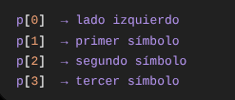




Generalidades de PLY
Producciones:
En PLY, cada producción de la gramática se implementa mediante una función de Python.
El docstring contiene la regla de la gramática.
El nombre de la función es irrelevante para el parser.
La función se ejecuta cuando la producción es reducida.
Acceso a los símbolos
Acciones Semánticas
Las acciones semánticas son código Python que se ejecuta cuando una producción es reconocida.
Marcadores
PLY no ejecuta acciones "a mitad" de una producción. Para lograrlo se utilizan producciones vacías, conocidas como marcadores.

Slide 16
Instalación de PLY

Slide 17
Ejemplos prácticos con PLY

Slide 18
Recursos
Actividad
Documentación PLY

Slide 19


Slide 20


